Slide 1


WEBINAR SEMILLA EXPANDE
Gerencia de Emprendimiento
2023
Dirección Regional Arica y Parinacota
2024

Slide 2


OFERTA FINANCIAMIENTO
EMPRENDIMIENTO - CORFO
ESCALAMIENTO
SEMILLA EXPANDE
Solución con ventas mayores $60 millones
SEMILLA
INICIA
Solución con primeras ventas
Solución sin ventas

Slide 3
EMPRENDIMIENTO
DINÁMICO
Alto Potencial de Crecimiento
Innovación
Somos los primeros en Chile haciendo esto…
Es un producto de mejor calidad..
La solución es única, no existe en esta región...
Somos mejores que la competencia…
Producto o servicio con características distintas respecto de otras soluciones ya disponibles.
Genera valor agregado al potencial cliente.
Resuelve un problema o atiende una oportunidad relevante al menos regional.
Creación del equipo emprendedor.

Slide 4



Convocatorias 2024
Semilla
Inicia Mujer
Objetivo: Que los emprendimientos apoyados logren la validación técnica y comercial de su solución.
Características del emprendimiento: innovadores, es decir, que presenten un nuevo o mejorado producto respecto de otras soluciones ya disponibles; corresponda a una creación del equipo emprendedor, que atienda una problemática u oportunidad relevante al menos a nivel regional y con potencial de expandirse a nuevos mercados.
Notes:
idea de negocio: Se entenderá como idea de negocios, a aquel producto o servicio que el emprendedor desea ofrecer al mercado, tomando en cuenta tendencias y tecnologías existentes para introducirse en un sector, claridad sobre el estado actual de la problemática que se quiere resolver (lo que el cliente necesita), solución propuesta (lo que debe hacer el producto o servicio), identificación del usuario final y oferta de valor que haga posible que éste último se encuentre dispuesto a retribuir por el producto o servicio otorga

Slide 5
Convocatorias 2024
Semilla
Inicia Mujer
Resultados esperados del programa:
Obtener la validación técnica del producto o servicio.
Obtener los primeros ingresos por ventas.
Recibir servicios de apoyo para el desarrollo del emprendimiento considerando: mentorías, El Viaje del Emprendedor (iniciados durante los 4 primeros meses de ejecución del proyecto).
Disponer, durante la ejecución del proyecto de una estrategia que permita diagnosticar, priorizar, definir indicadores y diseñar un plan de acción de medidas iniciales que contribuyan a realizar una operación sostenible del emprendimiento.

Slide 6





Semilla Inicia
Mujeres
Proyectos:
A nivel nacional
De cualquier sector económico
Potencial para expandirse a nuevos mercados
semillainicia@corfo.cl
Emprendimientos liderados por mujeres que cuenten con una solución innovadora en etapa de idea, prototipo o incluso ya desarrollada, pero sin ventas.
¿Qué entrega?
Cofinanciamiento de hasta 85% del costo total del proyecto, con un tope de $17.000.000.-
Beneficiaria debe aportar el cofinanciamiento restante equivalente al menos al 15% del costo total del proyecto.

Slide 7

NO SE APOYA PROYECTOS BASADOS EN IDEAS SIN DESARROLLAR

Slide 8
ACTIVIDADES
Servicios de mentoría, adquisición de habilidades a través de la plataforma El Viaje del Emprendedor.
Constitución de empresa (personas naturales).
Actividades para el desarrollo y validación técnica del producto/servicio.
Actividades de prospección y validación comercial.
Actividades para el desarrollo de una metodología que permita definir y medir indicadores que contribuyan a realizar una operación sostenible.
Marketing y difusión.
Protección propiedad intelectual e industrial.
Equipo de trabajo, remuneraciones socias(os).
Arriendos, servicios, certificaciones, crear la solución.
Activos críticos, máximo 20% del total aporte Corfo.
Semilla Inicia
Mujeres
Plazo de ejecución: 10 meses.
¿Qué se debe lograr?
Validar técnicamente la solución (producto o servicio funcione).
Validar comercialmente la solución (primeras ventas).
Recibir servicios de apoyo: Mentorías y actividades en “El Viaje del Emprendedor”.
Definir una metodología que permita determinar y medir indicadores para una operación sostenible.

Slide 9


Los proyectos ganadores deberán adquirir un
Mentor de las redes de CORFO
.
Programa Regional de Apoyo al Emprendimiento

Slide 10
Puedes usar los recursos en
Construir un PMV, comercializar y fortalecer
Con mentores, estudios de mercado, propiedad intelectual, entre otros
Programa Regional de Apoyo al Emprendimiento

Slide 11
El subsidio no financia
Inversión pura, franquicias y consultoras
Puesto que el énfasis está en validar técnica y comercialmente el proyecto
Programa Regional de Apoyo al Emprendimiento

Slide 12
Empresa liderada por mujeres:
(Debe cumplirse desde la fecha de apertura de la convocatoria)
¿Quiénes pueden
postular?
1.- Con fines de lucro
  Una o más mujeres tengan en total al menos un 50% del capital social
  Que una o más mujeres tengan participación en, al menos, un 30% del capital social y que, además, le corresponda a una o más mujeres la representación de la sociedad.
Persona Natural, mujer
Mayor 18 años.
Residencia en Chile.
Persona Jurídica liderada por mujeres
2.- Sin fines de lucro
Constituida en Chile.
Máximo 18 meses desde el inicio actividades en SII. (hacia atrás desde la fecha de apertura de la convocatoria)
Sin ventas hasta febrero 2023.
  Directorio (o el órgano al que corresponda la administración) está integrado al menos, en un 50%, por mujeres.

Slide 13
Limitaciones al proyecto
No puede postular si el emprendimiento ya fue cofinanciado por algún programa de Corfo.
Solo son compatibles estos programas, pero para postular debe haber finalizado o estar a máximo 2 meses de terminar su ejecución:
Limitaciones de
participación
SSAF Desafío
Build o The S Factory de Strat-Up Chile
Súmate a Innovar
Conecta y Colabora
Limitaciones a la beneficiaria
No puede postular una persona jurídica que ya fue beneficiaria de Semilla Inicia, independiente del proyecto.
No puede postular una persona natural que se encuentre ejecutando algún proyecto apoyado por Corfo y se encuentre a más de 2 meses de finalizar.
Cofundador(a) ejecutando otro instrumento de la Gerencia de Emprendimiento con más de 50% de dedicación (excepción últimos 2 meses).
Cofundador que se haya adjudicado 2 o más instrumentos en la Gerencia de Emprendimiento (excepción, si ya pasaron más de 2 años del término de ejecución del último).
Equipo Emprendedor:
Se podrá indicar hasta un máximo de 3 personas en el formulario de postulación.
Es quién tiene o tendrá participación social de al menos 5% en la empresa.

Slide 14

Postulación Directa por la postulante.
Postulación
Bases Semilla Inicia
Archivo Preguntas Frecuentes
Cápsulas en formulario postulación (próximamente)
Consultas semillainicia@corfo.cl
Formulario + Video de 40 segundos.
Describir solución
Describir innovación

Slide 15
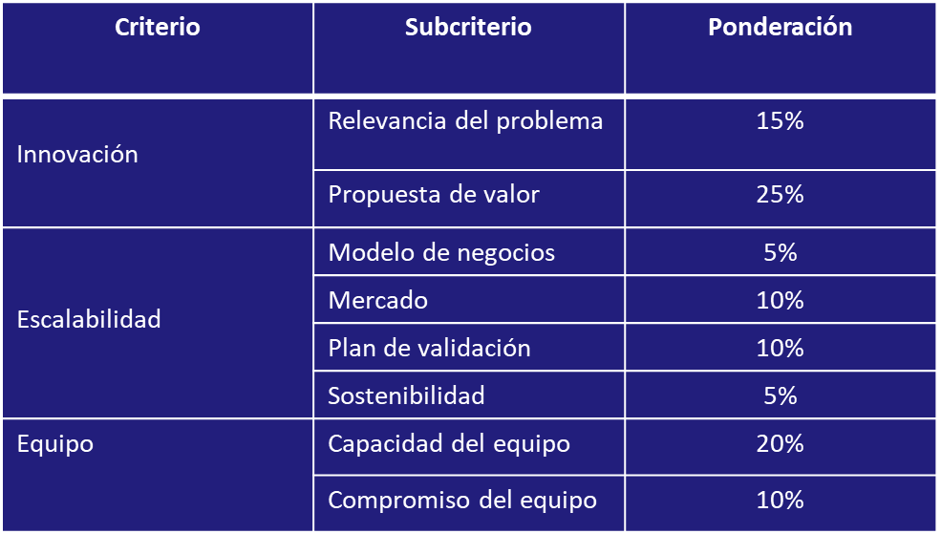
Revisión de postulaciones
Admisibilidad
Evaluación
Persona natural no esté ejecutando proyecto a través de otra persona jurídica.
Persona natural mayor 18 años.
Persona natural no tenga inscripción vigente en el Registro Nacional de Deudores de Pensiones de Alimentos.
Persona Jurídica no tenga ventas.
Persona jurídica no tenga más 18 meses inicio actividades SII.
Objetivo y alcance del proyecto.
Innovación en video.
Financiamientos Previos, etc.

Slide 16

FECHAS CONVOCATORIA
SEMILLA INICIA MUJERES
POSTULACION
INICIO : 11/04/2024
TERMINO : 15/05/2024
Notes:
El detalle de la etapa de Admisibilidad lo pueden encontrar en la página 22 de las bases técnicas.

Slide 17

FORMULARIO
POSTULACIÓN

Slide 18
VIDEOS

Slide 19
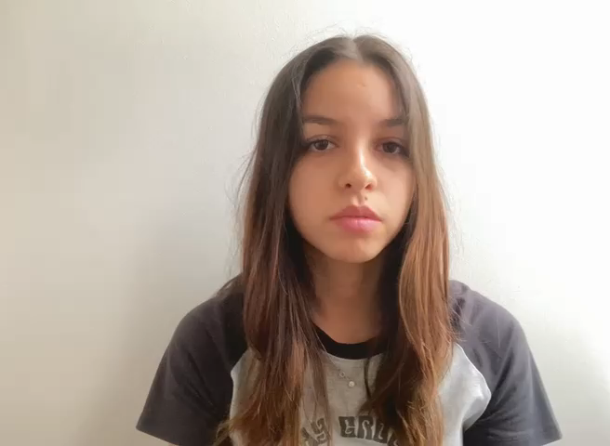

Slide 20


Slide 21


Slide 22


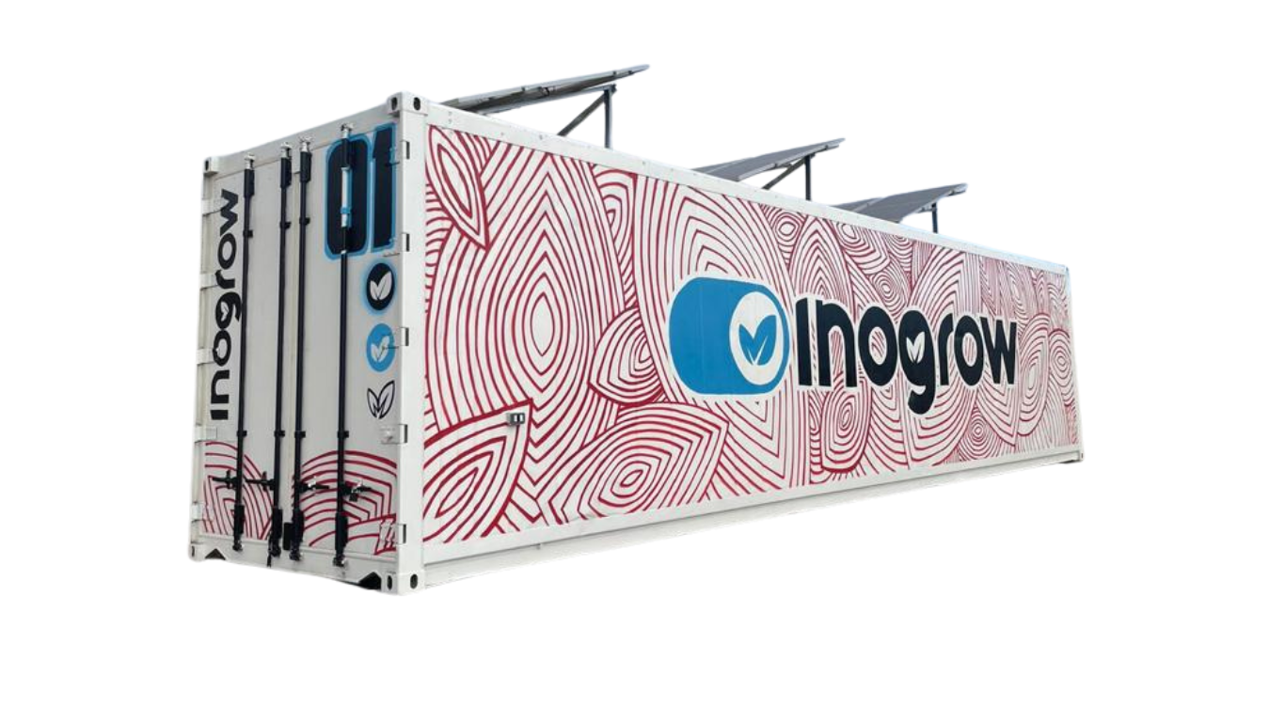

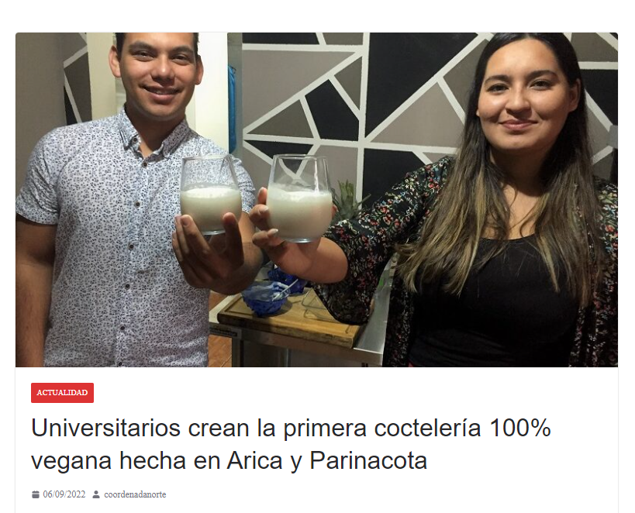
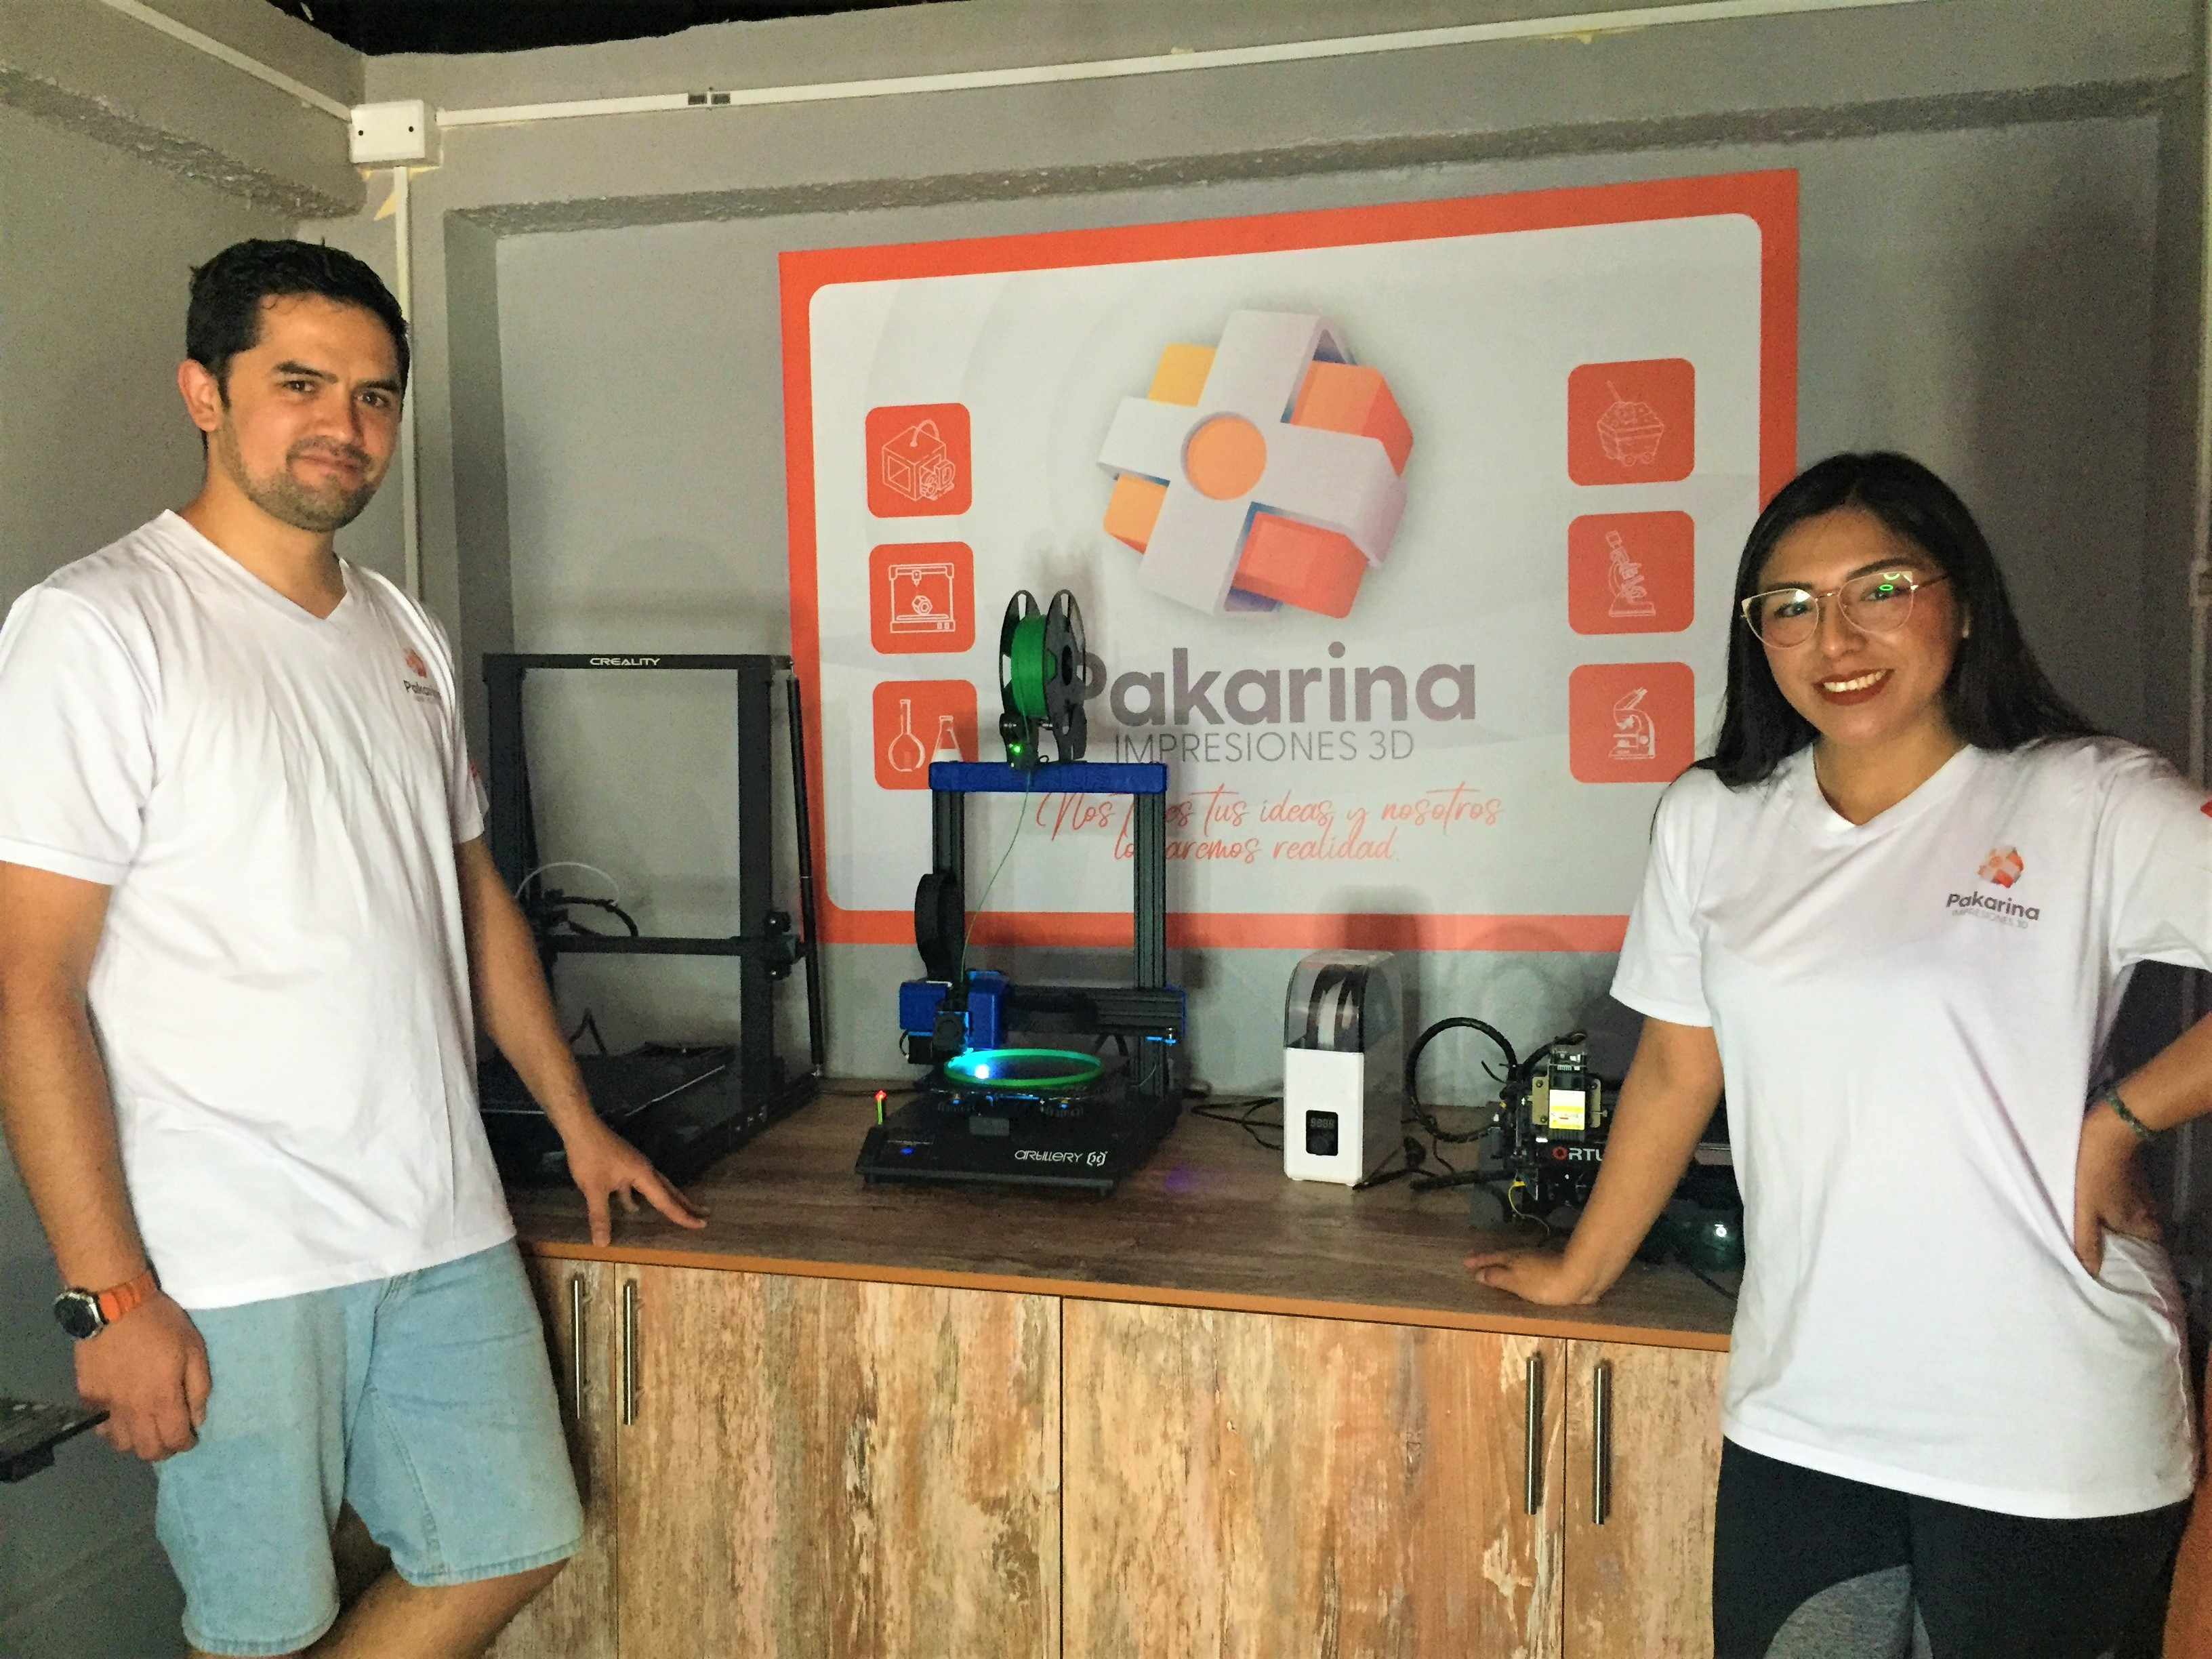
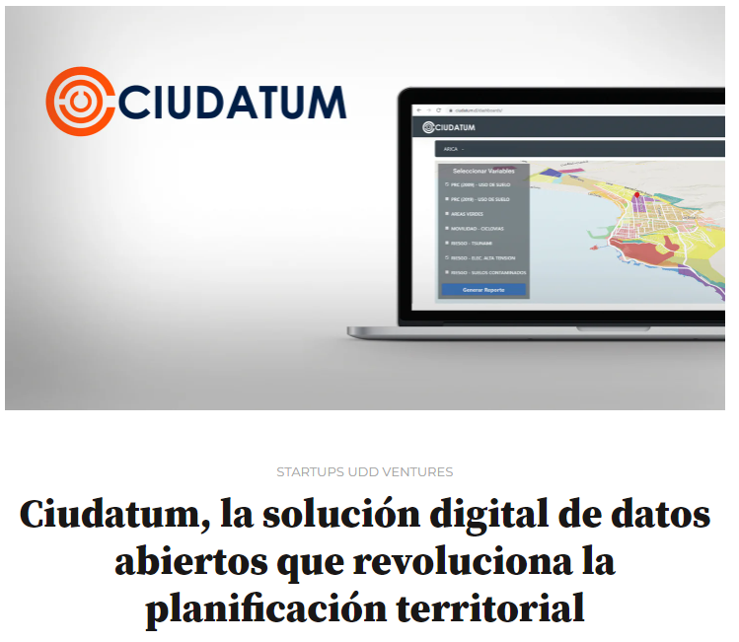







Slide 23
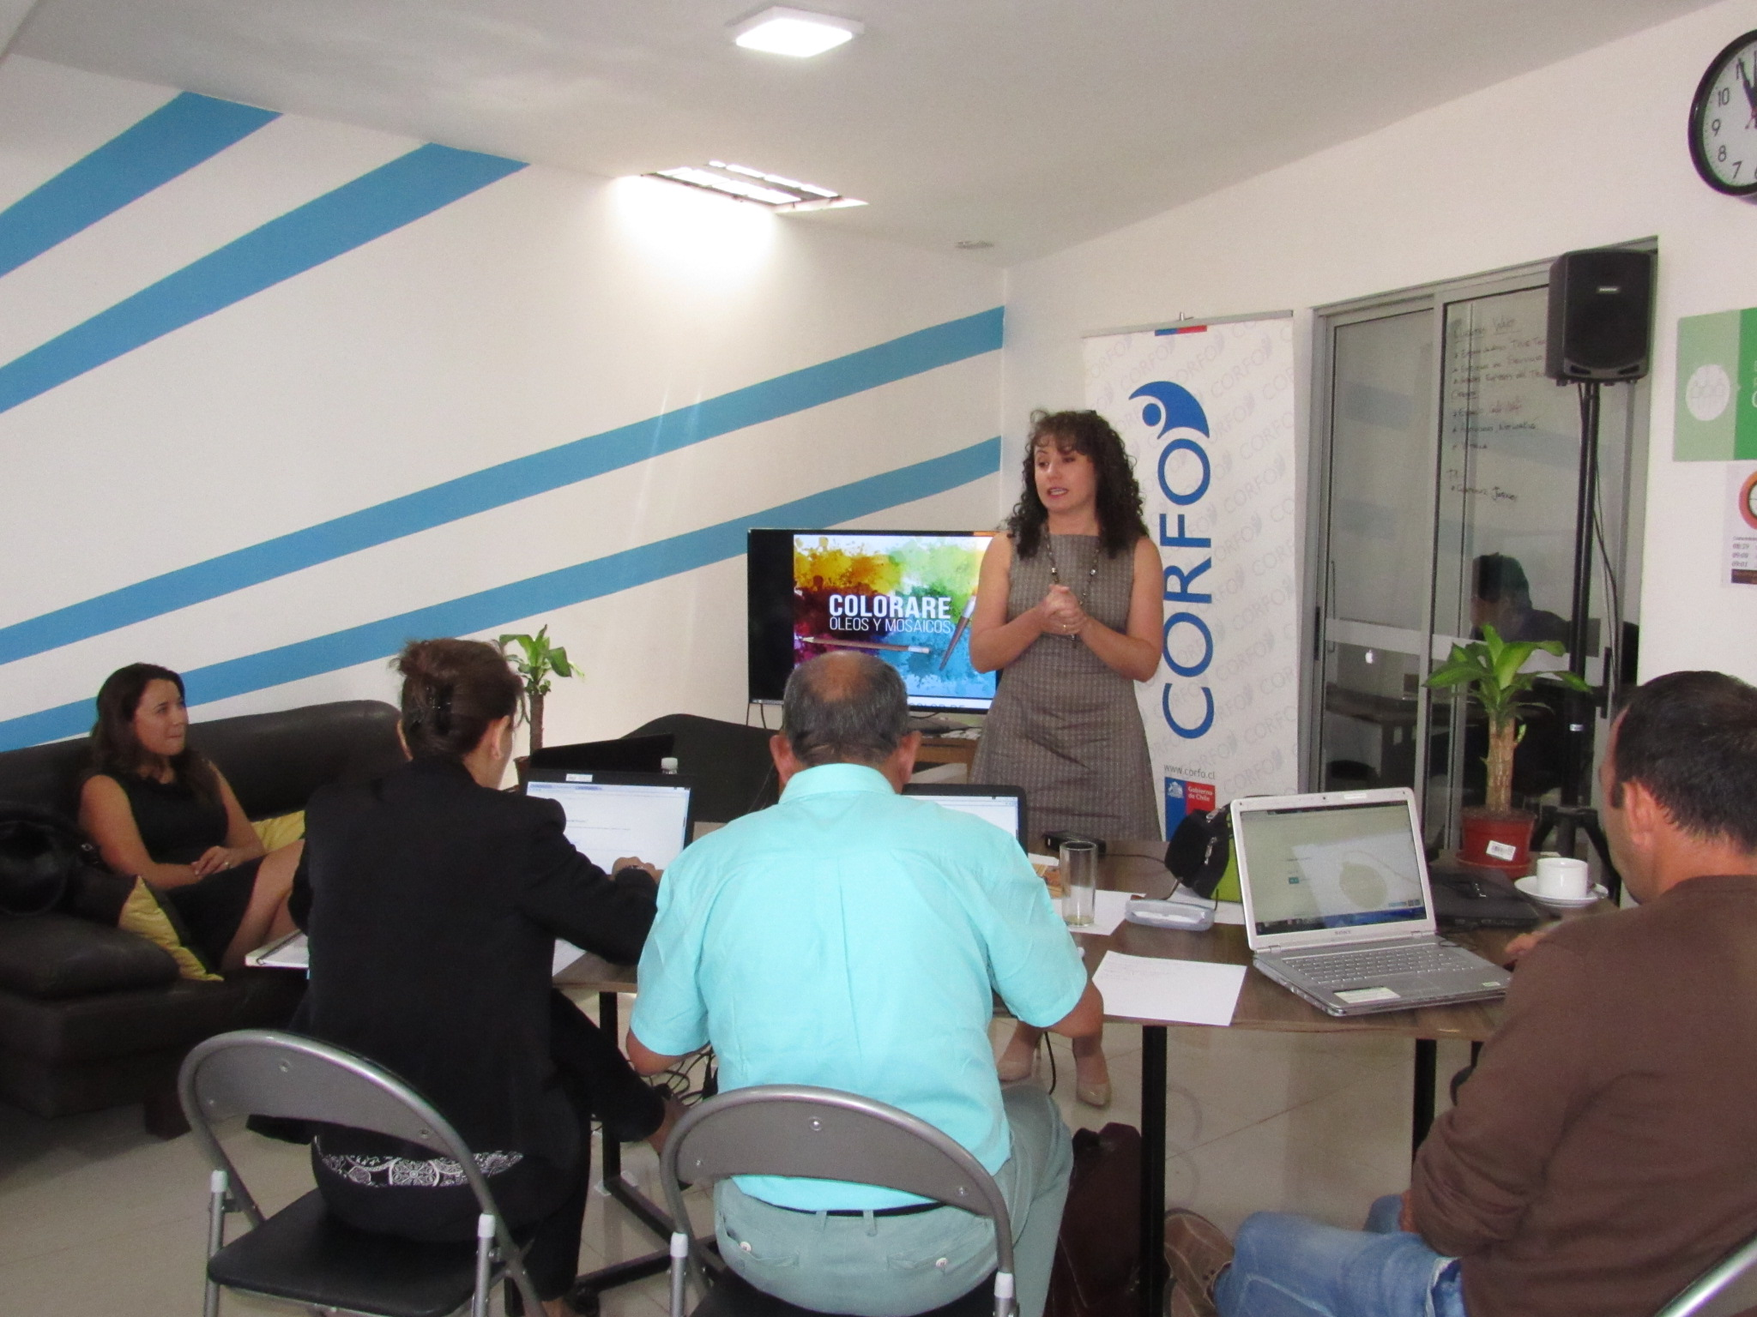

Slide 24
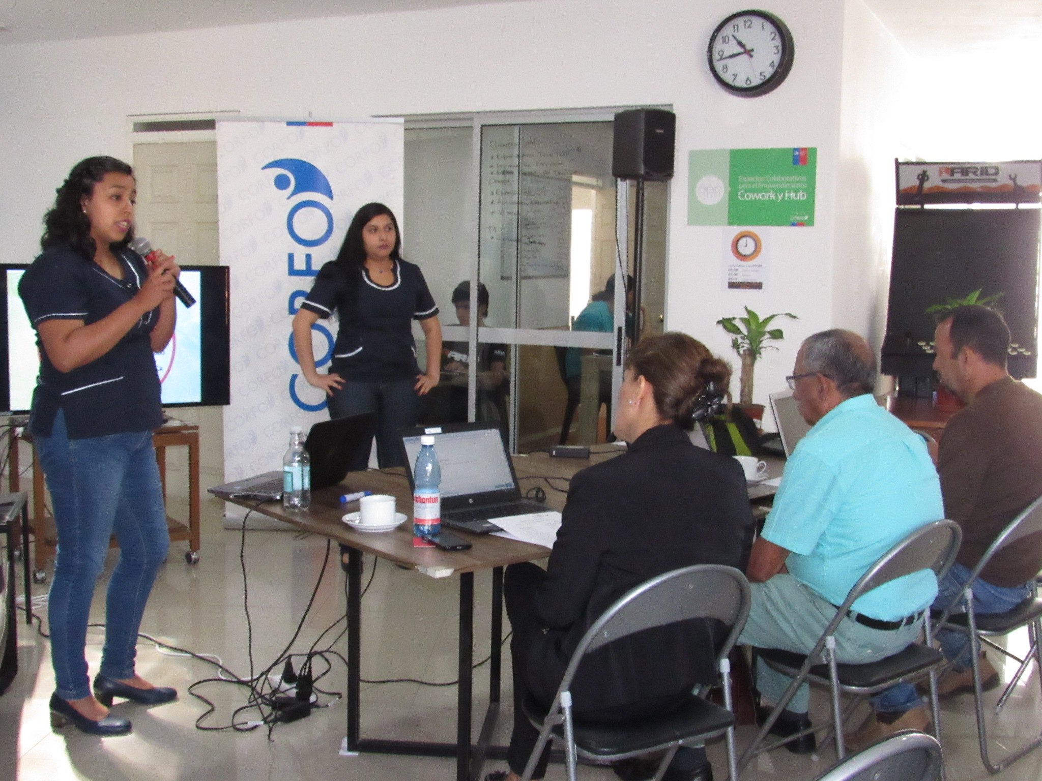

Slide 25
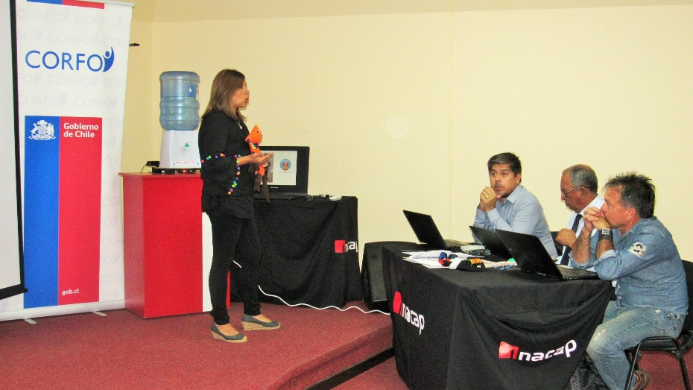

Slide 26
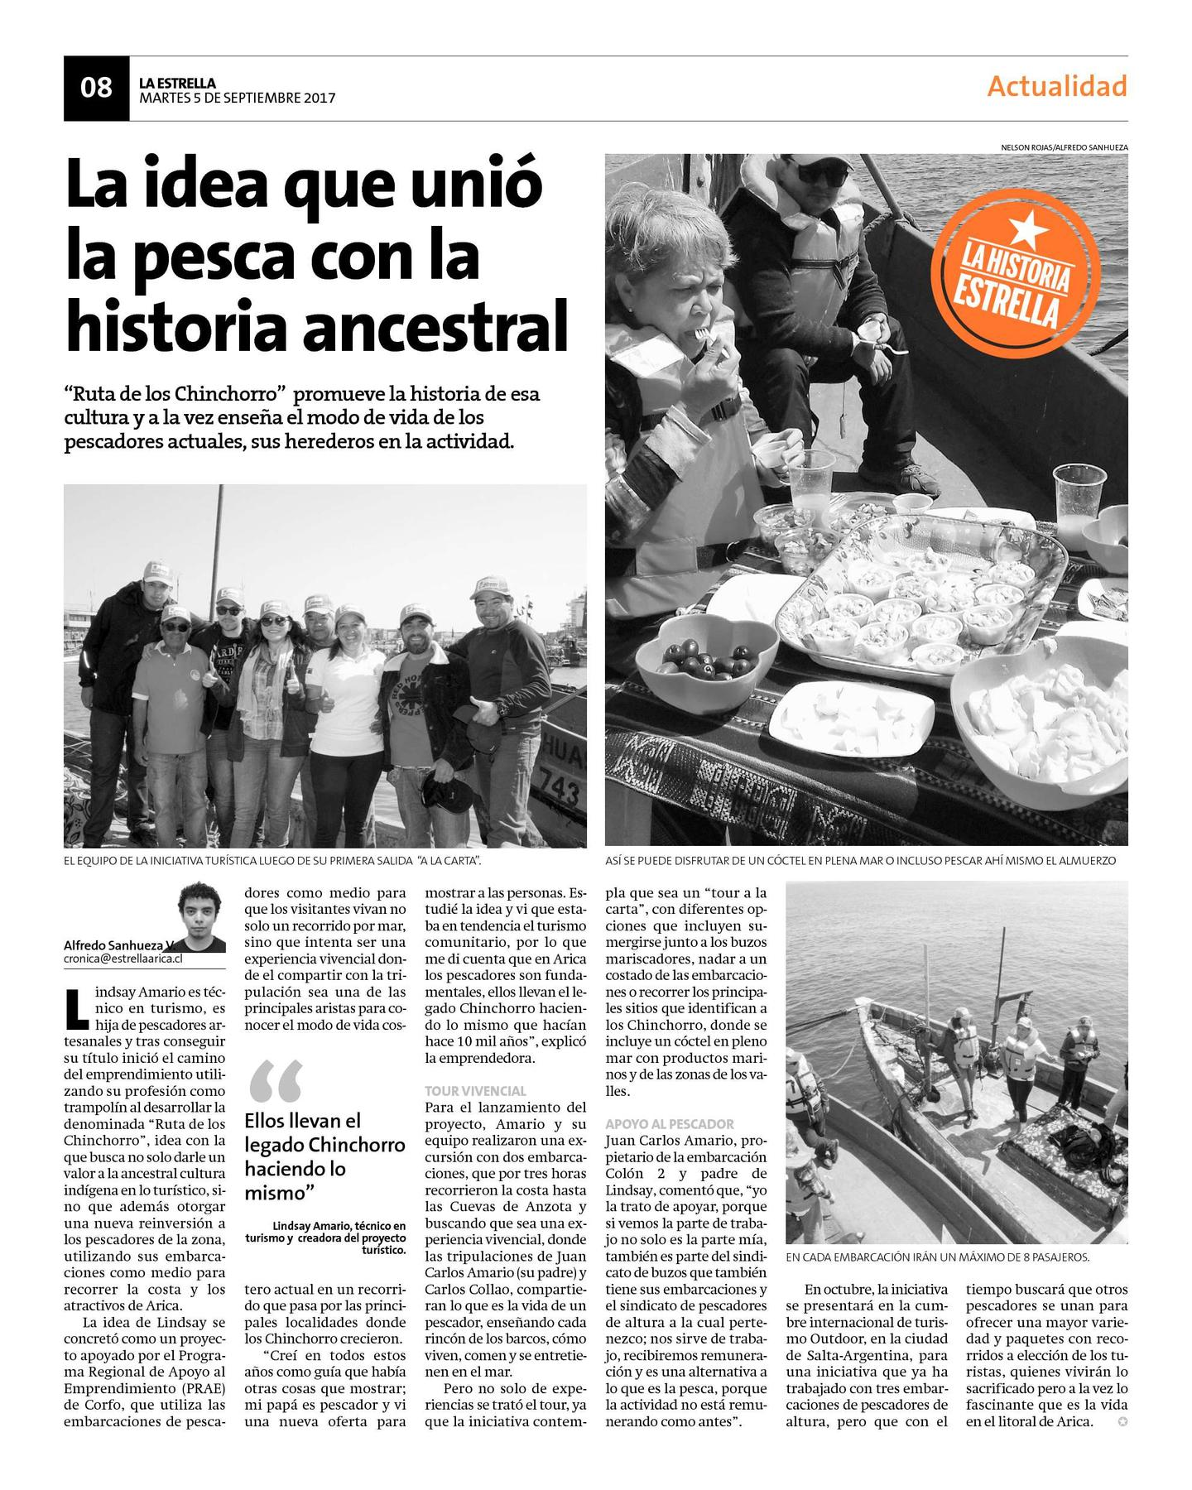
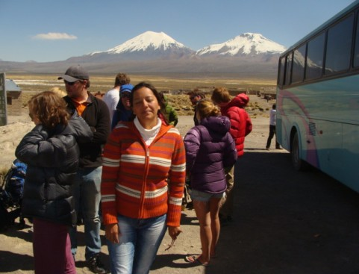

Slide 27


WEBINAR SEMILLA EXPANDE
Dirección Regional Arica y Parinacota
2024

Slide 28
¿Qué beneficio entrega?
Cofinanciamiento no reembolsable, que cubre hasta el 85% del costo total del proyecto.
Semilla Expande considera dos etapas (solo los proyectos con buen desempeño en la primera etapa podrán postular a la segunda etapa):
  Etapa 1: Hasta $28.333.334
  Etapa 2: Hasta $22.666.666
En cada etapa, la beneficiaria deberá aportar el 15% restante del costo total del proyecto.

Slide 29
Resultados esperados
Crecimiento de al menos 30% en las ventas, con un mínimo de $6.000.000 de crecimiento.
Que los emprendimientos apoyados reciban servicios de apoyo para su desarrollo: Mentorías, incubación y/o aceleración y actividades en “El Viaje del Emprendedor”.
Aumento en la cobertura de ventas de los emprendimientos apoyados, es decir, que logren comercializar en un nuevo mercado (nacional y/o internacional).
Disponer, durante la ejecución del proyecto, de una estrategia que permita diagnosticar, priorizar, definir indicadores e implementar un plan de acción, que contribuyan a realizar una operación sostenible del emprendimiento.

Slide 30
FECHAS CONVOCATORIA
SEMILLA EXPANDE MUJERES
POSTULACION
INICIO : 11/04/2024
TERMINO : 14/05/2024
Notes:
El detalle de la etapa de Admisibilidad lo pueden encontrar en la página 22 de las bases técnicas.

Slide 31
WEBINARS
Jueves 25 de abril del 2024, 11.00 hrs. Postula Bien Semilla Inicia Mujeres: "Orientación sobre programa y postulación“
Jueves 09 de mayo del 2024, 11.00 hrs. Postula Bien Semilla Expande Mujeres: "Orientación sobre errores comunes al momento de postular"

Slide 32

PREGUNTAS

